Slide 1
Ейдетика
Теоретичні та психологічні основи ейдетики

Slide 2
Ейдетика - наука про побачене
Давньогрецьке слово “ейдос” означає “яскравий образ”, “зовнішній вигляд”.
Ейдетика –напрям психології, який вивчає ейдетизм як різновид образної пам’яті й визначає можливості практичного застосування технік ейдетики в різних сферах життя людини

Slide 3
У психології ейдетизм-це особливий різновид пам'яті, переважно на зорові враження, образи. Дозволяє втримувати та відтворювати надзвичайно живі образи раніше побачених предметів, об'єктів
Ейдетичні образи відрізняються від звичайних тим, що людина ніби продовжує сприймати предмет за його відсутності

Slide 4
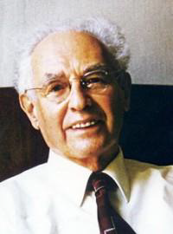
Уперше термін «ейдетика» був озвучений у 30 роках ХХ ст. німецьким психологом Е.Йєншем, а поширення і глибокого вивчення набув у дослідженнях видатного психолога О.Р.Лурії, який поділив методики запам’ятовування на:
1.Мнемотехніка (методи, у основі яких лежить вербально-логічне мислення)
2.Ейдетика (ейдотехніка) (методи, засновані на конкретно-уявному мисленні)

Slide 5
Ейдетизм -закономірна стадія нормального дитячого розвитку.
Оптимальний вік для ейдетизму припадає на 11–16 років. Тим не менш саме дітям до 5 років властиве переважно емоційно-образне сприйняття навколишнього світу, в тому числі й навчальної інформації.
Ейдетика залучає всі аналізатори дитини: дозволяю не лише побачити, а й помацати, почути, скуштувати, понюхати; подає нове через добре знайомі дітям образи

Slide 6
Чого вчить ейдетика?
Керувати своєю увагою
Активізувати уяву
Запам'ятовувати швидко і згадувати легко
Включати позитивне мислення, позитивний настрій
Розвивати мислення, мову

Slide 7
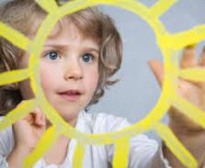
Метод ейдетики побудований на простих принципах:
уява + позитивні емоції = засвоєна інформація.
Радісна, весела атмосфера.
Мобільність і доступність ігрового матеріалу.
Поділ інформації, відповідно до особливостей кожної дитини

Slide 8
Методи Ейдетики
запам’ятовування слів (у тому числі й іншомовних), певних мовних правил
запам’ятовування цифр або чисел:
запам’ятовування віршів
методики роботи з листівками
метод колажів
метод асоціативного мислення
метод Цицерона (метод місць)
метод оживлення
метод зачіпки
метод піктограм
за допомогою уяви
за допомогою листівок
за допомогою кінестетичної пам᾽яті
за допомогою логічних скорочень

Slide 9
Головні інструменти ейдетики
робота з асоціаціями
акровербальна техніка
вільні асоціації, пов`язані з предметними образами
колірні асоціації
асоціації, пов`язані з геометричними формами
тактильні асоціації
предметні асоціації
асоціації, викликані друдлами
звукові асоціації
смакові асоціації
нюхові асоціації
графічні асоціації
(метод заснований на креативному перетворенні «сухої» інформації в «живі» тексти)

Slide 10
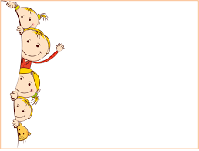
Правила використання ейдетики
кожна гра - це комплекс завдань, які дитина виконує за допомогою картинок, іграшок, тактильних карток, кубиків, цеглинок тощо;
завдання даються дитині в різних формах: у вигляді моделей, схем, площинного малюнку, письмових та усних інструкцій;
завдання розміщені в порядку наростання складностей, тобто в них використано принцип народних ігор: від простого до складного;
більшість ігор не вичерпується запропонованими зразками, а дозволяється дітям складати нові варіанти завдань, займатися творчою діяльністю;
ігри несумісні з примусом , створюють атмосферу вільної та радісної творчості;
ігри слід повторювати, адже це - необхідна умова розвивального ефекту.

Slide 11
«Ейдетика» пропонує будувати роботу з дітьми на основі

Slide 12
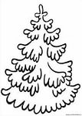
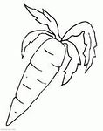
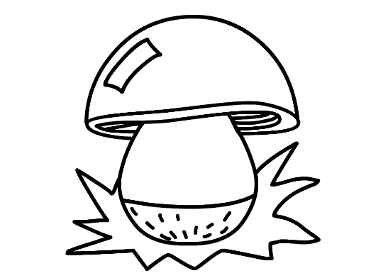
асоціацій з використанням кольору

Slide 13
асоціацій, пов’язаних з геометричними формами

Slide 14
тактильні асоціації

Slide 15
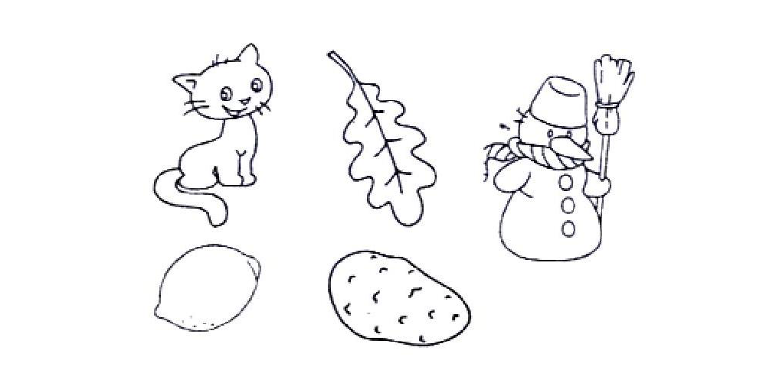
графічні асоціації

Slide 16
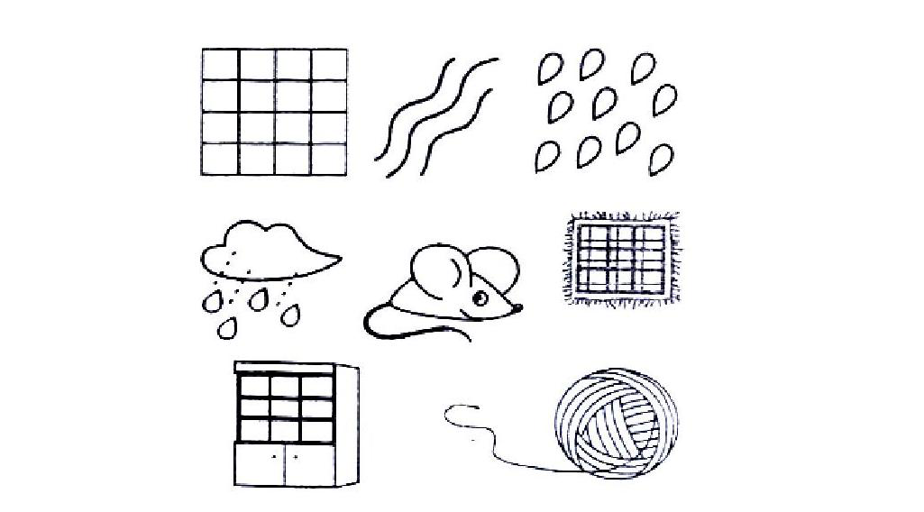
асоціації, викликані друдлами

Slide 17
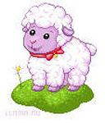
піктограми
На квітку сів
.
У бабусі є
,
.

Slide 18
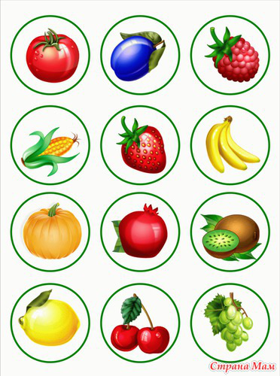
смакові асоціації

Slide 19
предметні асоціації

Slide 20
нюхові асоціації

Slide 21
звукові асоціації

Slide 22
Дякуємо за увагу

